Slide 1

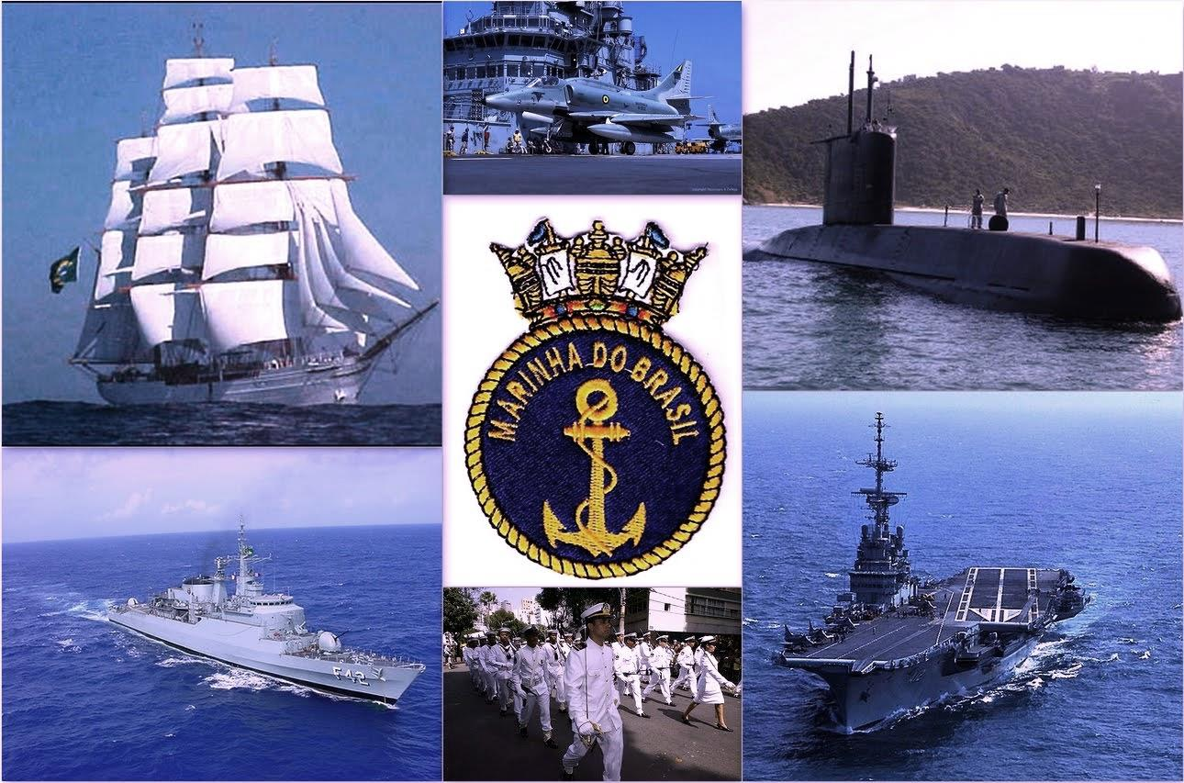

GT2
Marinha do Brasil

Slide 2
Apresentação da equipe
Presidente: Diego da França Medeiros
Relator: Victor Rocha Ferreira
Diretora de finanças: Danielle Cristine Torrentes Muniz Ferreira da Costa
Membros: Franciele Batista de Oliveira
Emanuel Antônio Tavares Correia

Slide 3
A Instituição
História
*
*
*
*
*
*

Slide 4
Diretrizes Estratégicas
Missão
"Preparar e empregar o Poder Naval, a fim de contribuir para a defesa da Pátria. Estar pronta para atuar na garantia dos poderes constitucionais e, por iniciativa de qualquer destes, da lei e da ordem; atuar em ações sob a égide de organismos internacionais e em apoio à política externa do País; e cumprir as atribuições subsidiárias previstas em Lei, com ênfase naquelas relacionadas à Autoridade Marítima, a fim de contribuir para a salvaguarda dos interesses nacionais".

Slide 5
Visão
"A Marinha do Brasil será uma Força moderna, equilibrada e balanceada, e deverá dispor de meios navais, aeronavais e de fuzileiros navais compatíveis com a inserção político-estratégica do nosso País no cenário internacional e, em sintonia com os anseios da sociedade brasileira, estará permanentemente pronta para atuar no mar e em águas interiores, de forma singular ou conjunta, de modo a atender aos propósitos estatuídos na sua missão".

Slide 6
Valores
Base Institucional: Disciplina e Hierarquia
I – o patriotismo, traduzido pela vontade inabalável de cumprir o dever militar e pelo solene juramento de fidelidade à Pátria até com o sacrifício da própria vida;
II – o civismo e o culto das tradições históricas;
III – a fé na missão elevada das Forças Armadas;
IV – o espírito de corpo, orgulho do militar pela organização onde serve;
V – o amor à profissão das armas e o entusiasmo com que é exercida; e
VI – o aprimoramento técnico-profissional.

Slide 7
Forma de ingresso
Através de Processo Seletivo (Exame de Seleção: Prova específica e Curso de Formação de Oficiais)
Ou por Transferência: os Oficiais do Quadro de Oficiais da Armada e do Quadro de Oficiais Fuzileiros Navais possuidores de curso de graduação em engenharia aprovados em Exame de Seleção .
Prova de Conhecimentos Profissionais, Redação e Tradução de Texto em Inglês.

Slide 8
Áreas de Telecomunicações
Diretoria de Telecomunicações da Marinha (DTM)
Setor de pesquisas:
Instituto de Pesquisas da Marinha (IPQM)
Centro de Análises de Sistemas Navais

Slide 9
Pesquisa Cientifica
Guerra Eletrônica
Realiza trabalhos nas áreas de contramedidas eletrônicas (CME), medidas de apoio à guerra eletrônica (MAGE), microondas, radiofrequência, comunicações, e eletrônica digital. Entre outros projetos, foram desenvolvidos equipamentos de contramedidas eletrônicas e de apoio à guerra de última geração, que hoje equipam navios de Esquadra.

Slide 10
Sonar
Atua na área de acústica submarina e sistemas sonar, especialmente em análise e processamento de sinais, propagação do som, transdutores eletroacústicos e equipamentos acústicos. Desenvolveu, entre outros produtos, sistemas de previsão de alcance sonar e traçado de raios sonoros – tático (SPARS) e estratégicos (MODPRES) -, classificador de contatos de sonares passivos (SCC), alvo sonar, transdutores eletroacústicos, equipamentos para calibração de transdutores, testes de dispositivos de varredura de minas e simuladores de ruído para tiro torpédico.

Slide 11
Sistemas Digitais
Desenvolve sistemas digitais operativos. Estabelece, junto aos usuários, as especificações dos novos sistemas, implementa o projeto, desenvolvendo o hardware e o software necessários. Nos últimos anos, foram entregues Sistema de Controle Tático, de Controle de Avarias, de Gravação de Exercícios Operativos e de Enlace Automático de Dados; Extratores de Alvos Radar, além de Simuladores de Treinamento diversos.

Slide 12
Parceria estratégica: UFF
A Marinha do Brasil, através da SecCTM, assinou um acordo de Cooperação Acadêmica, Técnica e Cientifica com a UFF em 18 de marco de 2011. Essa parceria se deve à crescente necessidade de troca de experiências com o objetivo de maximizar os resultados institucionais, unir esforços além de prestar apoio mútuo às atividades de pesquisa que possam contribuir para o desenvolvimento de uma tecnologia de Defesa no país.
O CASNAV coordena o Núcleo do Escritório de Ciência, Tecnologia e Inovação da Marinha na Universidade Federal Fluminense (NuEscCTI-MB/UFF). Localizado na Escola de Engenharia da UFF, o Núcleo realiza estudos e desenvolve projetos de interesse da Marinha em parceria com aquela universidade.
Nesse Escritório apoiam-se os cursos de pós-graduação da Marinha do Brasil, executam-se projetos de pesquisa e desenvolvimento tecnológico. Prospecções nesse segmento são desenvolvidas por meio da Agência de Inovação Tecnológica da UFF e conta ainda com o apoio do Instituto de Estudos Estratégicos (INEST) da UFF, nas áreas de Política e Estratégia de Suporte à Ciência e Tecnologia.

